Slide 1
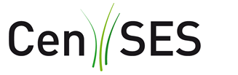
Prosumenter i energisystemet
Tomas Moe Skjølsvold Kickoff, CenSES brukercase 05.10.207
Aktører og perspektiver

Slide 2
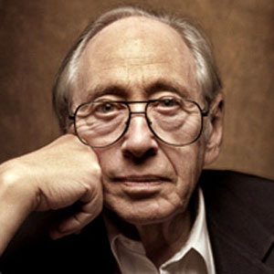
Hva er nytt?
Production + consumption = prosumption
Alvin Toffler (1980) spådde en bølge av prosumpsjon
Mye brukt i diskusjoner om digitale tjenester:
  Blogging
  Youtube
  Uber/AirBnB
  Osv
Potensielt disruptivt: nye organisasjonsformer, markeder, aktørkonstellasjoner, konkurser osv. Er energisystemet skånet for dette?

Slide 3

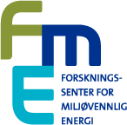

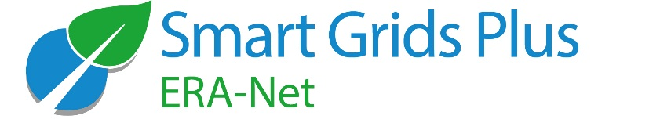
Prosumentstudier v/KULT
FEM CenSES
FME ZEB/ZEN
Markets-actors-technologies: a comparative study of smart grid solutions (MATCH, ERA-Net plus 2016-2018)
Energy choices suporting the energy union and the SET plan (ECHOES, H2020 2016-2019)
INVADE (H2020, 2017-2019)
Centre for intelligent electricity distribution (FME CiNELDI, NFR 2016-2024)
Integrating households in the smart grid (2012-2016) (ERA-Net)
Collaborating smart solar microgrids (Cossmic, 2013-2016 FP7)

Slide 4
Vårt utgangspunkt
IKKE å diskutere normativt med utgangspunkt i dagens energisystem og systemets behov
IKKE å forstå hvorvidt utviklingen er økonomisk optimal, eller hvordan den kan bli det
MEN: å forstå utviklingen på dens egne premisser
  Hvorfor ser den tradisjonelle strømbransjen mot solceller akkurat nå?
  Hvilke nye aktørkonstellasjoner og organsisasjonsformer oppstår rundt solceller?
  Hvorfor er solceller så attraktivt for en del typer kunder?
  Hvem er solceller attraktivt for?
  Samspill med andre teknologi- og samfunnsutviklingstrekk?

Slide 5
Innfallsvinkel: Metodisk mangfold
Eksperimenter/Living Labs
Fokusgrupper/intervjuer
  Medborgere
  Bransje
  “ekspertise”: forskere og andre
Kvantitative elementer

Slide 6
Hvordan ser prosumentutviklingen ut fra ulike samfunnsståsted?

Slide 7
Bransjen: “Dette er fremtiden!” (på godt og vondt)
«Altså det er jo fremtiden.
Det kommer jo»
«Det handler om å holde på posisjonen vår i markedet. For dette her kommer uansett. Hvis vi ikke gjør det så vil noen andre. Så det handler om å tilby det fremtidens strømkunde forventer»
«Vi har gjort research på hva vi tror kommer til å bli en del av fremtida til energibransjen. Og da var det blant annet sol som kom til å komme, altså i Norge da - for fullt!»
«Jeg tror kundene våre vil ha dette enten vi tilbyr det eller ikke. Så da handler det om å holde på dem [kundene] så godt vi kan.»
«Det er ikke vi som har mest erfaring og står sterkes med å levere sånne ting. Så det er et lite kappløp. Ikke bare mellom bransjene men også nye aktører som kommer inn og utfordrer oss da. Så hvis vi ikke svarer på det så kan vi bli spilt ut over tid»

Slide 8
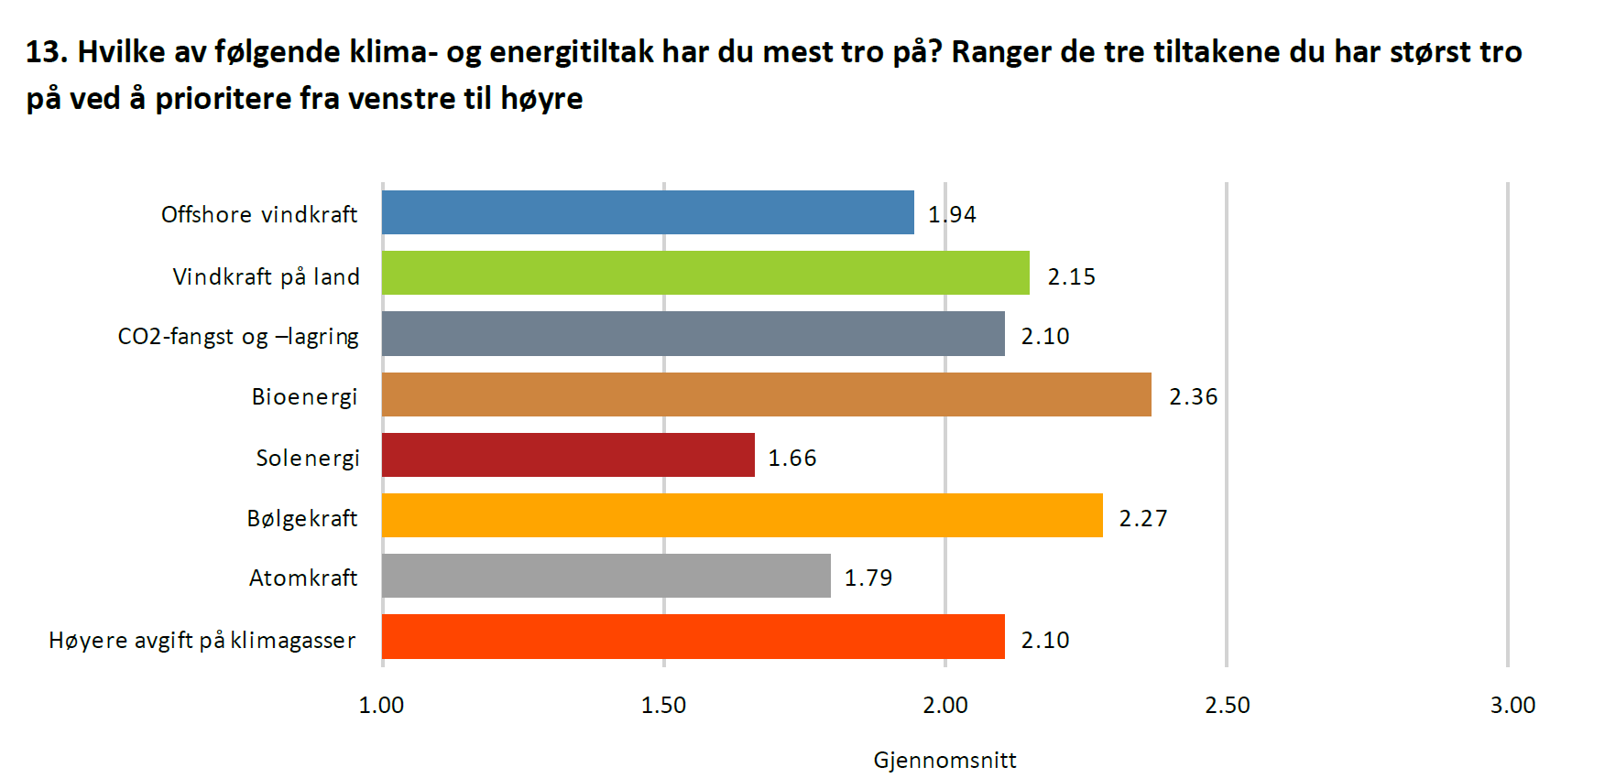
Norske ingeniører: “vi tror på solenergi”
Kilde: NITOs omnibusundersøkelse, 2017
Rapport slippes 10. okt

Slide 9
…”folk flest liker sol”
Kilde: TNS Gallupp, klimabarometer 2016

Slide 10
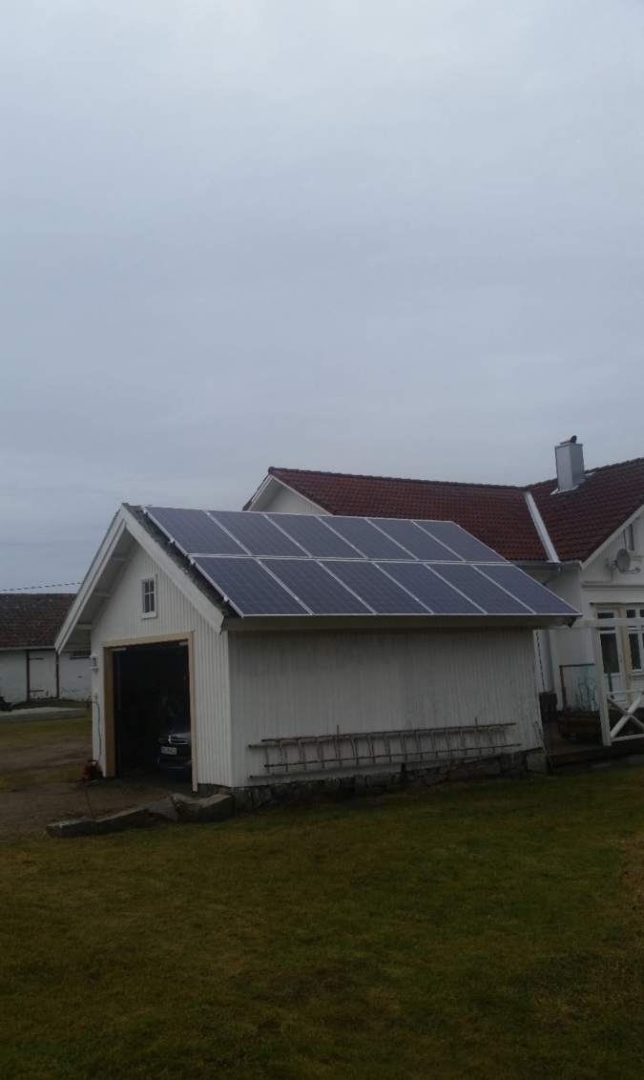
Hva med kundene?
Teknologiinteresse + høy (teknisk) utdanning
  (Morro!)
Ønske om å bidra til Nasjonal og lokal utvikling
  (dugnadsånd)
Miljø
Økonomi?
“Selvberging”?

Slide 11
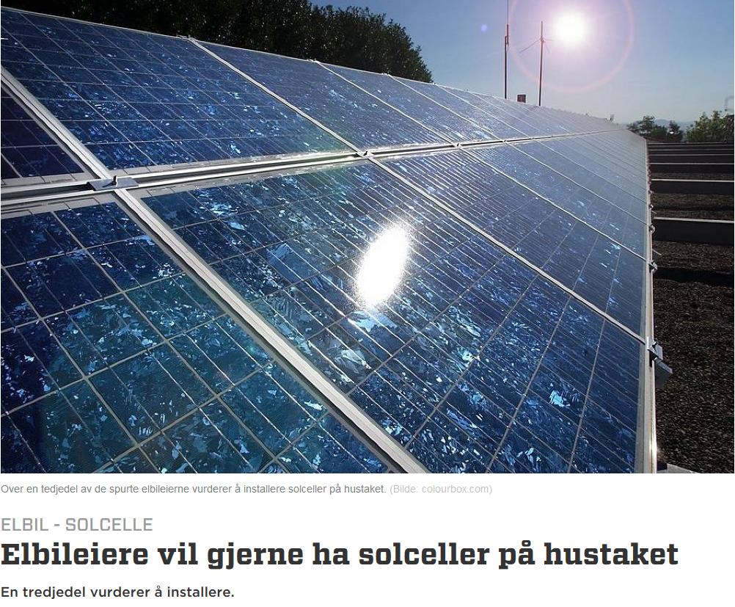
Teknologiinteresse

Slide 12
Teknologiinteresse II (Morro!)
“Det er for å få et innblikk. Hva er dette? Vil det funke? Vil det være mulig for små hus som vårt å produsere? Vi arbeider litt med sånne ting i jobbsammenheng, så det er fint å vite akkurat hva dette dreier seg om. For meg er det teknisk interesse” (kunde i Sør-Trøndelag)

Slide 13
Ønske om å bidra (“dugnad!”)
«[…] noen må gidde. […] Derfor meldte jeg meg på. For jeg synes det er innmari ålreit at noen begynner å tenke sånn. Og hvis samfunnet her ute på Hvaler og Norgesnett og de som har med strøm å gjøre hadde tenkt som Hvaler kommune, så hadde vi sluppet å bruke milliarder på å få ny strømforsyning fra Fredrikstad og ut. Da kunne de gitt dette til forskjellige, til eneboliger her på Hvaler. Dere får solcelleanlegg, og vi setter opp noen litt større vindmøller, så hadde vi klart oss med det elnettet vi har» (Kunde på Hvaler)

Slide 14
Miljø: en mulighet til å delta
«Vi tenker jo litt miljø. Litt sånn bekymret noen ganger sånn i forhold til det. […] Ungene har jo det også på skolen. Så det er klart at de er kanskje enda mer strenge enn hva vi er da. Også tenker jeg at det er noe med å vise hva gjør vi da faktisk. For å gjøre noe bedre» (Kunde i Nord-Trøndelag)

Slide 15
Hva så med økonomi?
Dette er foreløpig relativt dyr morro, forbeholdt folk med kapital
Noen peker på forventning om høye fremtidige strømpriser som en del av deres vurderingsgrunnlag.
Men, ganske typisk:
«Også de solcellene de kommer ikke til å gå i pluss på ti år til sikkert, men det er morro å holde på med det. Så det er det som er det givende egentlig. […] Så motivasjonen var å teste det egentlig. Bare være med på prosjektet, teste det og se om man får det til å fungere. Egentlig ikke så mye annet enn det. Sånn pengemessig er det sikkert lurere å putte pengene i banken» (Kunde på Hvaler)

Slide 16
Status
Bransjen tror dette kommer for fullt: Gruer og gleder seg
Stor økning i antall prosumenter, men foreløpig blant en snever del av befolkningen
For disse: Etablering av “Miljøteknologisk” livsstil
Drømmen om selvberging = “kjøre på egen strøm”
Men: flere sier det ikke var aktuelt før det ble tilbudt av tunge aktører med stor tillit. Altså: ingen utbredt offgrid-drøm
For en del: nærhet til produksjon = økt forståelse og interesse for elektrisitet som knapt gode.

